Slide 1
Tema 1. Introducción y Marco Normativo
Símbolo Reciclaje
Bajo licencia Creative Commons Dedicación de Dominio Público CC0 1.0 Universal
Logo de la Tierra
Bajo licencia Creative Commons Attribution-Share Alike 3.0 Unported
Curso OCW 2014
Tecnologías Ambientales: Gestión y Minimización de Residuos Industriales. Estudio de Casos
F. Fernández Marzo, C. Peña Rodríguez y M.P. Ruiz Ojeda

Slide 2
Contenidos:
Introducción
Definición de residuo
Legislación Europea
Jerarquía Europea de Gestión de Residuos.
Legislación Española
Ley 22/2011 de Residuos y Suelos contaminados
Referencias bibliográficas
Webs de interés
OCW 2014. Tecnologías Ambientales: Gestión y Minimización de Residuos Industriales. Estudio de Casos. F. Fernández Marzo, C. Peña Rodríguez y M.P. Ruiz Ojeda
2

Slide 3
1. Introducción
La generación de residuos está ligada al modelo de desarrollo actual de la sociedad y constituye uno de los principales problemas ambientales a los que se enfrenta el mundo.
Así, en la época preindustrial la producción de residuos era mínima, pues el número de habitantes era reducido, la actividad industrial limitada, y los materiales se reutilizaban.
La revolución industrial fue un proceso de innovaciones tecnológicas, científicas, sociales y económicas nunca antes vistas y que continúa en el siglo XXI.
Durante el siglo XX se aceleró el progreso de la humanidad, de una parte al menos, en muchos campos.
Los avances en las ciencias médicas y en salud pública redujeron las tasas de mortalidad y se produjo un aumento espectacular de la población mundial.
OCW 2014. Tecnologías Ambientales: Gestión y Minimización de Residuos Industriales. Estudio de Casos. F. Fernández Marzo, C. Peña Rodríguez y M.P. Ruiz Ojeda
3

Slide 4
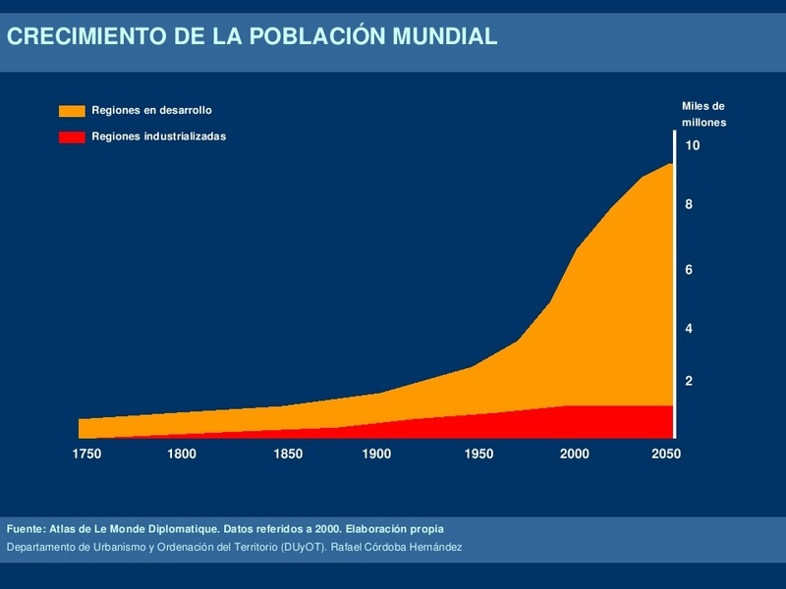
1. Introducción
OCW 2014. Tecnologías Ambientales: Gestión y Minimización de Residuos Industriales. Estudio de Casos. F. Fernández Marzo, C. Peña Rodríguez y M.P. Ruiz Ojeda
4

Slide 5
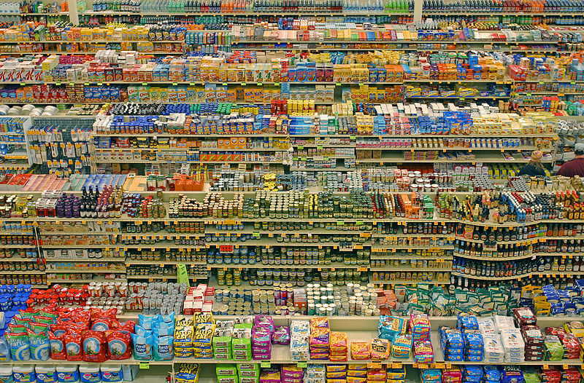
1. Introducción
De modo paralelo, el consumo, como fenómeno de masas, creció de forma acelerada a medida que la producción industrial, la extracción de recursos y la agricultura intensiva proporcionaban un mayor número de bienes de consumo.
Productos disponibles para el consumidor en un supermercado
Publicada en Wikipedia con licencia CC BY-SA 3.0
OCW 2014. Tecnologías Ambientales: Gestión y Minimización de Residuos Industriales. Estudio de Casos. F. Fernández Marzo, C. Peña Rodríguez y M.P. Ruiz Ojeda
5

Slide 6
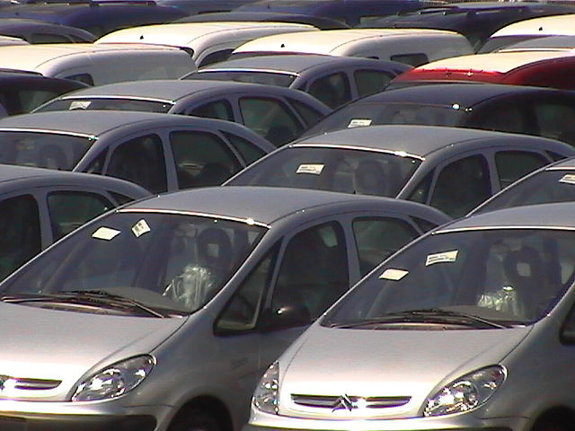
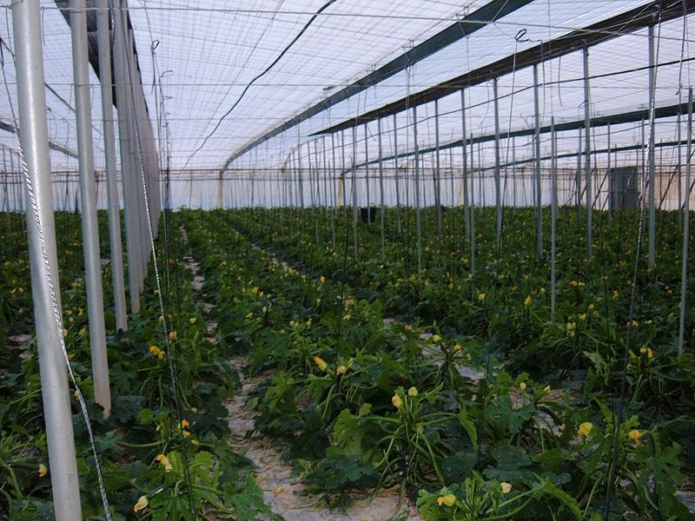
1. Introducción
Producción en cadena de vehículos
Publicada en Wikipedia con licencia CC BY-SA 3.0
Agricultura Intensiva
Publicada en Wikipedia con licencia CC BY-SA 3.0
OCW 2014. Tecnologías Ambientales: Gestión y Minimización de Residuos Industriales. Estudio de Casos. F. Fernández Marzo, C. Peña Rodríguez y M.P. Ruiz Ojeda
6

Slide 7
1. Introducción
Este desenfrenado estallido por producir y consumir, los avances en química orgánica y la extracción masiva de petróleo abren un campo ilimitado de posibilidades para generar nuevas sustancias sintéticas.
Pese a que el progreso tecnológico ha mejorado ostensiblemente la calidad de vida del ser humano (aunque sólo en algunas latitudes), su avance ha ido más rápido que el conocimiento sobre sus consecuencias.
Han sido precisas varias décadas para comprobar las manifestaciones de sus efectos adversos.
Desde los años 80 del siglo XX se vienen confirmando los efectos devastadores sobre la salud humana y sobre el ecosistema global de muchos productos sintéticos que se han utilizado de forma casi indiscriminada durante las décadas anteriores.
OCW 2014. Tecnologías Ambientales: Gestión y Minimización de Residuos Industriales. Estudio de Casos. F. Fernández Marzo, C. Peña Rodríguez y M.P. Ruiz Ojeda
7

Slide 8
1. Introducción
Con respecto a la salud humana, se ha comprobado que productos valiosos en infinidad de aplicaciones (insecticidas, líquidos refrigerantes, disolventes, …) se convirtieron en residuos peligrosos, RP: lindano, DDT, amianto, PCBs, …
La evidencia científica ha demostrado que son sustancias capaces de provocar reacciones tóxicas, cáncer e incluso mutaciones genéticas, lo que ha sensibilizado a gran parte de la sociedad.
Así, los residuos tóxicos y peligrosos se han convertido en uno de los principales problemas del medio ambiente.
En otras palabras, no se ha obrado bajo el principio de la cautela y las consecuencias son muy preocupantes en la actualidad.
En resumen, la generación de residuos es un proceso típicamente antropogénico.
¿En la naturaleza hay residuos?
OCW 2014. Tecnologías Ambientales: Gestión y Minimización de Residuos Industriales. Estudio de Casos. F. Fernández Marzo, C. Peña Rodríguez y M.P. Ruiz Ojeda
8

Slide 9
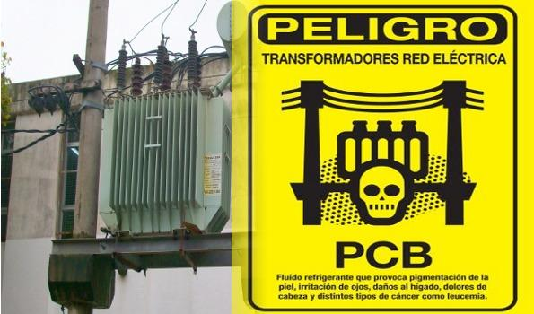
1. Introducción
Salud Humana
Transformador con PCB en plena calle Publicidad del DDT
OCW 2014. Tecnologías Ambientales: Gestión y Minimización de Residuos Industriales. Estudio de Casos. F. Fernández Marzo, C. Peña Rodríguez y M.P. Ruiz Ojeda
9

Slide 10
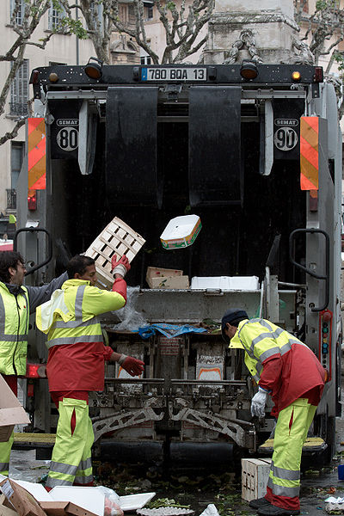
1. Introducción
En cuanto al Ecosistema Global …
La continua generación de desechos, trae consigo un aumento considerable del volumen de residuos.
Cada persona generamos aproximadamente 1 kilo de basura al día (más los residuos que producen la agricultura, ganadería, actividad industrial,...).
Recogida de residuos urbanos
Publicada en Wikipedia con licencia CC BY-SA 3.0
OCW 2014. Tecnologías Ambientales: Gestión y Minimización de Residuos Industriales. Estudio de Casos. F. Fernández Marzo, C. Peña Rodríguez y M.P. Ruiz Ojeda
10

Slide 11
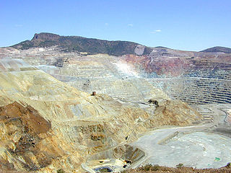
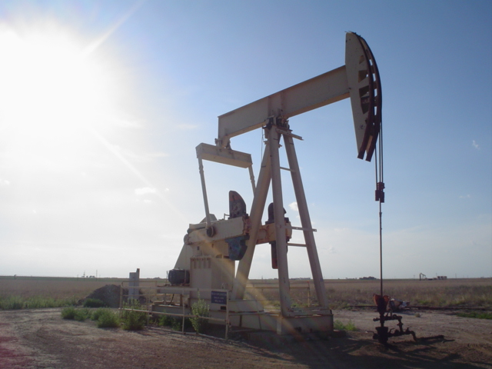
1. Introducción
En cuanto al Ecosistema Global …
El agotamiento a corto, medio o largo plazo de determinadas materias primas como consecuencia de la explotación intensiva de los recursos naturales.
Mina de cobre a cielo abierto
Publicada en Wikipedia con licencia CC BY-SA 3.0
Bomba extrayendo petróleo en Texas
Publicada en Wikipedia con licencia CC BY-SA 3.0
OCW 2014. Tecnologías Ambientales: Gestión y Minimización de Residuos Industriales. Estudio de Casos. F. Fernández Marzo, C. Peña Rodríguez y M.P. Ruiz Ojeda
11

Slide 12
1. Introducción
Algunos Ejemplos:
Las latas y objetos metálicos son el resultado de la transformación de metales que obtenemos de las minas.
Los plásticos se fabrican a partir de productos que se obtienen del petróleo (industria petroquímica) que extraemos de la Tierra.
El cartón y el papel se obtienen de la celulosa, que procede principalmente de la madera de algunos árboles, empleando mucha agua en su fabricación.
.…
La Tierra tiene una cantidad limitada de recursos
OCW 2014. Tecnologías Ambientales: Gestión y Minimización de Residuos Industriales. Estudio de Casos. F. Fernández Marzo, C. Peña Rodríguez y M.P. Ruiz Ojeda
12

Slide 13
1. Introducción
¿Qué está influyendo en el enorme crecimiento de residuos?
Crecimiento de la
población mundial
Crecimiento industrial
de países emergentes
Obsolescencia temprana
de productos
Generación Residuos
…. ???
Hábitos consumistas
Uso masivo de
envases
Concentración de población
en núcleos urbanos
http://www.midwayfilm.com

Slide 14
1. Introducción
Las consecuencias son muy variadas:
1. Contaminación de la tierra y de los acuíferos
2. Contaminación de la atmósfera
3. Calentamiento global por el uso intensivo de combustibles fósiles y emanaciones de metano
6. Reducción de la capa de ozono
4. Contaminación de los océanos por plásticos
5. Lluvia ácida
7. Impacto visual en los paisajes …
OCW 2014. Tecnologías Ambientales: Gestión y Minimización de Residuos Industriales. Estudio de Casos. F. Fernández Marzo, C. Peña Rodríguez y M.P. Ruiz Ojeda
14

Slide 15
1. Introducción
Ya desde las últimas décadas del siglo XX han aparecido multitud de informes y convenciones donde se ha denunciado la utilización y consumo de recursos naturales a gran escala (petróleo, minerales, agua, madera, …), consecuencia de modelos de desarrollo donde únicamente prima el crecimiento económico.
Se parte de una premisa: “A mayor crecimiento, mayor desarrollo y por lo tanto mayor bienestar”.
Ya en la década de los 70, aparecen los primeros informes y estudios que alertan de las incompatibilidades existentes entre los modelos de desarrollo y la preservación de los recursos naturales.
Dichas publicaciones plantean argumentos como:
“Un modelo de crecimiento indefinido, no puede estar sustentado por una serie de recursos finitos”, (“A Blueprint for Survival”).
OCW 2014. Tecnologías Ambientales: Gestión y Minimización de Residuos Industriales. Estudio de Casos. F. Fernández Marzo, C. Peña Rodríguez y M.P. Ruiz Ojeda
15

Slide 16
1. Introducción
Las ideas que se han venido consolidando desde entonces han cristalizado en lo que conocemos, y es ampliamente aceptado hoy en día, como Desarrollo Sostenible (ver el enlace).
Se entiende por Desarrollo Sostenible (Informe Brundland, 1987) “el desarrollo que satisface las necesidades actuales sin comprometer la capacidad de las generaciones futuras de satisfacer las suyas”.
El concepto de Desarrollo Sostenible será, por tanto, el pilar sobre el que se desarrollarán las políticas medioambientales en relación con la utilización de los recursos naturales y los residuos.
OCW 2014. Tecnologías Ambientales: Gestión y Minimización de Residuos Industriales. Estudio de Casos. F. Fernández Marzo, C. Peña Rodríguez y M.P. Ruiz Ojeda
16

Slide 17
1. Introducción
En la actualidad los residuos en la UE se eliminan mediante vertederos, incineración, reciclado y compostaje.
Aunque progresan el reciclado y la incineración, las cantidades de residuos que van a vertedero no disminuye, ya que su producción aumenta sin cesar.
La estrategia europea trata de crear nuevas posibilidades de gestión de residuos para disminuir al máximo su producción (prevención) y peligrosidad.
Se adoptan soluciones de minimización bien:
Modificando procesos
Incorporando tecnologías limpias
Mediante reutilización, recuperación o reciclaje
Aprovechamiento energético …
OCW 2014. Tecnologías Ambientales: Gestión y Minimización de Residuos Industriales. Estudio de Casos. F. Fernández Marzo, C. Peña Rodríguez y M.P. Ruiz Ojeda
17

Slide 18
1. Introducción
En este sentido, una de las actuaciones más ambiciosas de la Unión Europea para la aplicación del Principio de Prevención en las instalaciones industriales más contaminantes ha sido la aprobación de la Directiva 96/61/CE, del Consejo de 24 de septiembre, o Directiva IPPC (Integrated Pollution Prevention and Control), transpuesta al ordenamiento jurídico español en la Ley 16/2002, de 2 de julio.
En ella se establecen medidas para evitar, o al menos reducir, las emisiones de estas actividades a la atmósfera, al agua y al suelo, incluidos los residuos, para alcanzar un nivel elevado de protección del medio ambiente considerado en su conjunto.
OCW 2014. Tecnologías Ambientales: Gestión y Minimización de Residuos Industriales. Estudio de Casos. F. Fernández Marzo, C. Peña Rodríguez y M.P. Ruiz Ojeda
18

Slide 19
1. Introducción
La Ley 16/2002, de 2 de Julio de 2002, tiene por objeto:
Evitar o, cuando ello no sea posible, reducir y controlar la contaminación de la atmósfera, del agua y del suelo, mediante el establecimiento de un sistema de prevención y control integrados de la contaminación, con el fin de alcanzar una elevada protección del medio ambiente en su conjunto.
OCW 2014. Tecnologías Ambientales: Gestión y Minimización de Residuos Industriales. Estudio de Casos. F. Fernández Marzo, C. Peña Rodríguez y M.P. Ruiz Ojeda
19

Slide 20
1. Introducción
Así pues, si bien es cierto que la Reducción, el Reciclaje y la Reutilización (RRR) favorecen nuestra calidad de vida presente y futura (sostenibilidad).
Reducir
Reciclar
Reutilizar
Favorece Desarrollo Sostenible
Sin embargo, la mejor solución es la prevención y
La estrategia más adecuada la minimización de residuos.
Objetivo Residuos Cero
OCW 2014. Tecnologías Ambientales: Gestión y Minimización de Residuos Industriales. Estudio de Casos. F. Fernández Marzo, C. Peña Rodríguez y M.P. Ruiz Ojeda
20

Slide 21
1. Introducción
Cambios Necesarios
Solución
RESIDUOS CERO
Cambios en los hábitos de consumo Reducción en el consumo
Desarrollo de tecnologías limpias (Química Verde)
Mejora en el diseño de productos. Productos pensados para durar
Sustitución de materiales
Desarrollo de tecnologías que permitan eliminar sustancias peligrosas en los residuos
…
OCW 2014. Tecnologías Ambientales: Gestión y Minimización de Residuos Industriales. Estudio de Casos. F. Fernández Marzo, C. Peña Rodríguez y M.P. Ruiz Ojeda
21

Slide 22
2. Definición de Residuo
Punto de vista económico (O.C.D.E.): Residuos son todos los materiales generados por las actividades de producción y consumo que no alcanzan ningún valor económico y son desechados, es decir, retirados del ciclo productivo.
Punto de vista ecológico: Residuos son el conjunto de materiales descargados al medio ambiente por el ser humano, susceptibles de producir contaminación.
Según la Ley 22/2011, de 28 de julio, de Residuos y Suelos contaminados:
“Cualquier sustancia u objeto que su poseedor deseche o tenga la intención o la obligación de desechar”
La normativa tanto europea como española es muy prolija al respecto por el creciente interés respecto a la prevención y control de la contaminación (Directivas y transposiciones IPPC).
OCW 2014. Tecnologías Ambientales: Gestión y Minimización de Residuos Industriales. Estudio de Casos. F. Fernández Marzo, C. Peña Rodríguez y M.P. Ruiz Ojeda
22

Slide 23
3. Legislación Europea (enlace Eur-lex)
En las últimas décadas la normativa comunitaria ha proliferado enormemente. A continuación se dan las directivas más significativas en general y las que afectan a sectores concretos de la producción.
Directivas Directiva 75/442/CEE: Residuos. Derogada por Directiva 2006/12/CE y Derogada por Directiva 2008/98/CE (Directiva Marco de Residuos DMR).
Directiva 75/439/CEE: Aceites usados. Derogada por Directiva 2008/98/CE.
Directiva 78/319/CEE: Residuos tóxicos y peligrosos. Derogada por Directiva 91/689/CEE y Derogada por Directiva 2008/98/CE.
Directiva 94/62/CE: Envases y residuos de envases + 2004/12/CE y 2005/20/CE.
Directiva 96/59/CE: Eliminación de PCB y PCT.
Directiva 96/61/CE, del Consejo de 24 de septiembre, relativa a la prevención y al control integrado de la contaminación, IPPC.
OCW 2014. Tecnologías Ambientales: Gestión y Minimización de Residuos Industriales. Estudio de Casos. F. Fernández Marzo, C. Peña Rodríguez y M.P. Ruiz Ojeda
23

Slide 24
3. Legislación Europea (enlace Eur-lex)
Directiva 1999/31/CE: Vertido de residuos.
Directiva 2000/53/CE: Vehículos al final de su vida útil + 2008/33/CE, 2008/112/CE y 2011/37/CE.
Directiva 2000/76/CE: Incineración de residuos.
Directiva 2002/96/CE: Residuos de aparatos eléctricos y electrónicos + 2003/108/CE, 2008/34/CE, 2008/112/CE.
Directiva 2006/66/CE: Pilas y acumuladores.
Directiva 2008/98/CE del Parlamento Europeo y del Consejo, de 19 de noviembre de 2008, sobre los residuos (Directiva Marco de Residuos, DMR).
Directiva 2010/75/UE, de 24 de noviembre de 2010, sobre las emisiones industriales (IPPC, versión refundida)
Directiva Residuos Radiactivos 2011/70/EURATOM: Residuos radiactivos.
OCW 2014. Tecnologías Ambientales: Gestión y Minimización de Residuos Industriales. Estudio de Casos. F. Fernández Marzo, C. Peña Rodríguez y M.P. Ruiz Ojeda
24

Slide 25
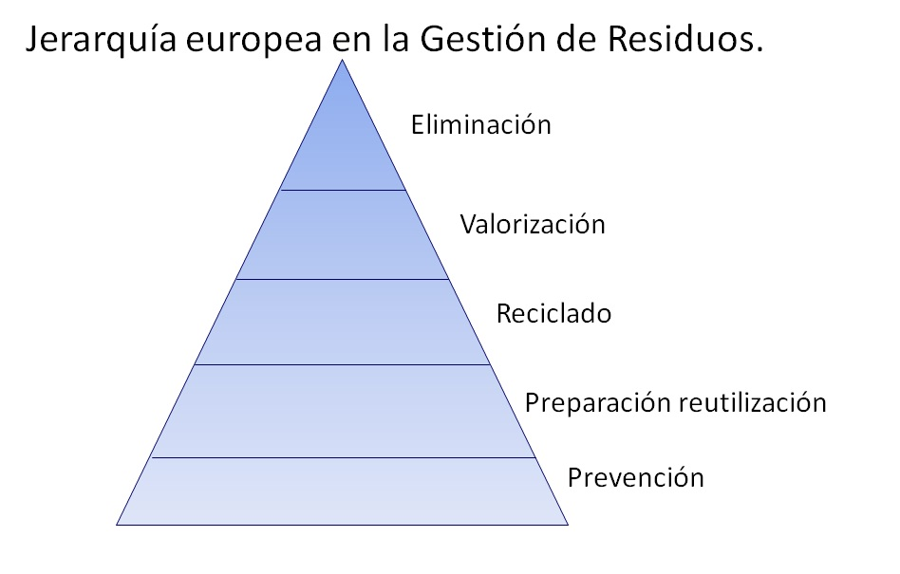
4. Jerarquía Europea de Gestión de Residuos
Directiva Marco de Residuos 2008/98/CE
La Directiva Marco de Residuos (DMR) establece la siguiente jerarquía en los sistemas de gestión de los residuos (Art. 4):
Menos favorable
Más favorable
OCW 2014. Tecnologías Ambientales: Gestión y Minimización de Residuos Industriales. Estudio de Casos. F. Fernández Marzo, C. Peña Rodríguez y M.P. Ruiz Ojeda
25

Slide 26
4. Jerarquía Europea de Gestión de Residuos
Prevención (Art. 3, definiciones):
«Prevención»: Medidas adoptadas antes de que una sustancia, material o producto se haya convertido en residuo, para reducir:
La cantidad de residuo, incluso mediante la reutilización de los productos o el alargamiento de la vida útil de los productos.
Los impactos adversos sobre el medio ambiente y la salud humana de los residuos generados, incluyendo el ahorro en el uso de materiales o energía.
El contenido de sustancias nocivas en materiales y productos.
OCW 2014. Tecnologías Ambientales: Gestión y Minimización de Residuos Industriales. Estudio de Casos. F. Fernández Marzo, C. Peña Rodríguez y M.P. Ruiz Ojeda
26

Slide 27
4. Jerarquía Europea de Gestión de Residuos
Supone revisar, para prevenir, las fases de concepción y diseño, de producción, de distribución y de consumo de una sustancia, material o producto.
Evitar la generación de residuos constituye la primera y más importante prioridad de cualquier política ambiental avanzada.
Esta idea, admitida en general, resulta difícil de llevar a la práctica porque requiere introducir medidas de carácter económico, tecnológico, logístico, de concienciación ciudadana, de consumo, educativas, etc., que precisan cambios sustanciales en los modos habituales de producción y consumo.
Cuando se esgrime el coste económico que conlleva su puesta en práctica, conviene comparar las inversiones reales necesarias, con los ahorros económicos derivados de la reducción en el volumen de residuos generados y, especialmente, cuando se trata de evitar RP.
OCW 2014. Tecnologías Ambientales: Gestión y Minimización de Residuos Industriales. Estudio de Casos. F. Fernández Marzo, C. Peña Rodríguez y M.P. Ruiz Ojeda
27

Slide 28
4. Jerarquía Europea de Gestión de Residuos
“Preparación para la Reutilización” (Art. 3, definiciones):
“Operación de valorización que consiste en la comprobación, limpieza o reparación, mediante la cual productos o componentes de productos que se hayan convertido en residuos se preparan para que puedan reutilizarse sin ninguna otra transformación previa”.
Se trata de la utilización reiterada de un objeto o sustancia para el mismo uso inicial.
Ejemplos: Los envases reutilizables. Los aceites industriales usados se pueden regenerar para utilizarlos nuevamente. Los disolventes se pueden extraer para volverlos a usar.
Algunos beneficios:
Es un instrumento muy eficaz para promover la prevención.
Se ahorran materias primas y energía (desarrollo sostenible).
En muchos casos se puede abaratar la producción.
OCW 2014. Tecnologías Ambientales: Gestión y Minimización de Residuos Industriales. Estudio de Casos. F. Fernández Marzo, C. Peña Rodríguez y M.P. Ruiz Ojeda
28

Slide 29
4. Jerarquía Europea de Gestión de Residuos
“Reciclado” (Art. 3, definiciones):
“Toda operación de valorización mediante la cual los materiales de residuos son transformados de nuevo en productos, materiales o sustancias, tanto si es con la finalidad original como con cualquier otra finalidad”.
Cada vez hay más posibilidades tecnológicas para reciclar. Hay en el mercado una amplia oferta de nuevas tecnologías de reciclaje que abren perspectivas y posibilidades insospechadas hasta ahora.
Algunos ejemplos:
Papeleras que utilizan como materia prima papel reciclado.
La industria del vidrio que utiliza un porcentaje creciente de chatarra de vidrio.
Chatarra férrica en las acerías.
Aluminio reciclado en la industria del aluminio ...
OCW 2014. Tecnologías Ambientales: Gestión y Minimización de Residuos Industriales. Estudio de Casos. F. Fernández Marzo, C. Peña Rodríguez y M.P. Ruiz Ojeda
29

Slide 30
4. Jerarquía Europea de Gestión de Residuos
“Reciclado” (Art. 3, definiciones):
Algunos ejemplos:
Papeleras que utilizan como materia prima papel reciclado.
La industria del vidrio que utiliza un porcentaje creciente de chatarra de vidrio.
Chatarra férrica en las acerías.
Aluminio reciclado en la industria del aluminio ...
Círculo de Mobius. Identifica la reutilización y el reciclaje de los materiales. Las flechas representan las tres fases del reciclaje (recogida, conversión en nuevo producto reciclado y embalaje).
OCW 2014. Tecnologías Ambientales: Gestión y Minimización de Residuos Industriales. Estudio de Casos. F. Fernández Marzo, C. Peña Rodríguez y M.P. Ruiz Ojeda
30

Slide 31
4. Jerarquía Europea de Gestión de Residuos
“Valorización” (Art. 3, definiciones):
“Cualquier operación cuyo resultado principal sea que el residuo sirva a una finalidad útil al sustituir a otros materiales que de otro modo se habrían utilizado …”
Valorización Energética (Incineración):
Sólo se deben valorizar energéticamente aquellos residuos que no se hayan podido evitar y que no sean reutilizables ni reciclables.
En este caso no se aprovechan los materiales que componen los residuos, sino la energía contenida en ellos.
Según la Directiva Marco se habla de valorización energética si:
El poder calorífico del residuo es alto.
Se recupera mediante un proceso de alta eficiencia energética.
Hay una demanda real de esa energía.
La energía obtenida sustituye a otras procedentes de recursos no renovables.
OCW 2014. Tecnologías Ambientales: Gestión y Minimización de Residuos Industriales. Estudio de Casos. F. Fernández Marzo, C. Peña Rodríguez y M.P. Ruiz Ojeda
31

Slide 32
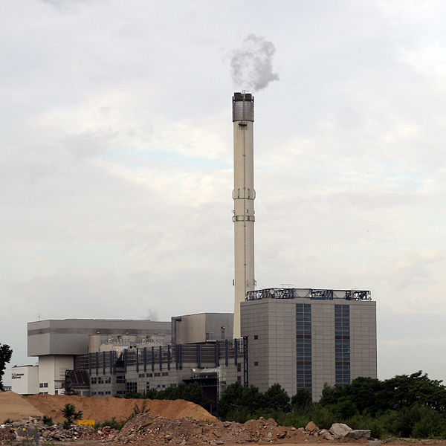
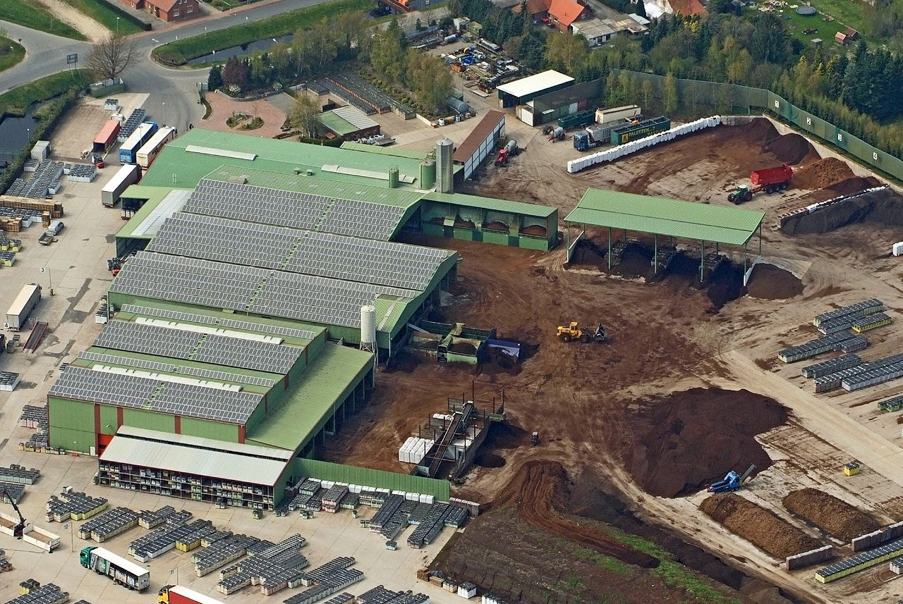
4. Jerarquía Europea de Gestión de Residuos
Planta de Compostaje
Publicada en Wikimedia Commons por Martina Nolte, con licencia Creative Commons by-sa-3.0 de
Incineradora de Darmstadt (Armin Kübelbeck)
Publicada en Wikipedia con licencia CC BY-SA 3.0
OCW 2014. Tecnologías Ambientales: Gestión y Minimización de Residuos Industriales. Estudio de Casos. F. Fernández Marzo, C. Peña Rodríguez y M.P. Ruiz Ojeda
32

Slide 33
4. Jerarquía Europea de Gestión de Residuos
Compostaje:
Definición: Recuperación de los materiales orgánicos fermentables contenidos en los residuos urbanos, RU (reciclaje), para su empleo en la agricultura (vuelta a la naturaleza). Se realiza en condiciones aerobias por medio de microorganismos presentes en las basuras.
Objetivos:
Elaborar un producto que se aplica para el crecimiento de plantas y como enmienda del suelo (mejora la textura de los suelos, incrementa la capacidad de retención de agua, …).
Transformar materiales orgánicos biodegradables en un material biológicamente estable (se reduce el volumen original).
Destruir microorganismos patógenos de los RU.
Retener el máximo contenido nutricional (N, P, y K).
OCW 2014. Tecnologías Ambientales: Gestión y Minimización de Residuos Industriales. Estudio de Casos. F. Fernández Marzo, C. Peña Rodríguez y M.P. Ruiz Ojeda
33

Slide 34
4. Jerarquía Europea de Gestión de Residuos
Biometanización:
Es una tecnología adecuada para el tratamiento y valorización de residuos biodegradables: agrícolas, ganaderos y urbanos, y la estabilización de fangos procedentes del tratamiento de aguas residuales urbanas (EDAR).
La materia orgánica se transforma por medio de bacterias anaerobias y en ausencia de oxígeno.
El biogás obtenido es rico en metano y se utiliza como combustible para obtener energía eléctrica y/o calor.
OCW 2014. Tecnologías Ambientales: Gestión y Minimización de Residuos Industriales. Estudio de Casos. F. Fernández Marzo, C. Peña Rodríguez y M.P. Ruiz Ojeda
34

Slide 35
4. Jerarquía Europea de Gestión de Residuos
5. “Eliminación” (Art. 3, definiciones):
“Cualquier operación que no sea la valorización, incluso cuando la operación tenga como consecuencia secundaria el aprovechamiento de sustancias o energía”.
Es la última prioridad, la opción menos ecológica de entre las posibles, la que se debe aplicar cuando no existe otra.
En el Anexo I de la Directiva Marco se recoge una lista no exhaustiva de Operaciones de Eliminación.
Muchas veces son necesarios tratamientos previos para reducir su volumen y el carácter nocivo.
El depósito de seguridad se contempla sólo para aquellos residuos para los que no hay otra posibilidad de gestión viable.
Aún quedan en nuestro país vertederos de residuos urbanos, que deben ser adaptados a la normativa o clausurados.
OCW 2014. Tecnologías Ambientales: Gestión y Minimización de Residuos Industriales. Estudio de Casos. F. Fernández Marzo, C. Peña Rodríguez y M.P. Ruiz Ojeda
35

Slide 36
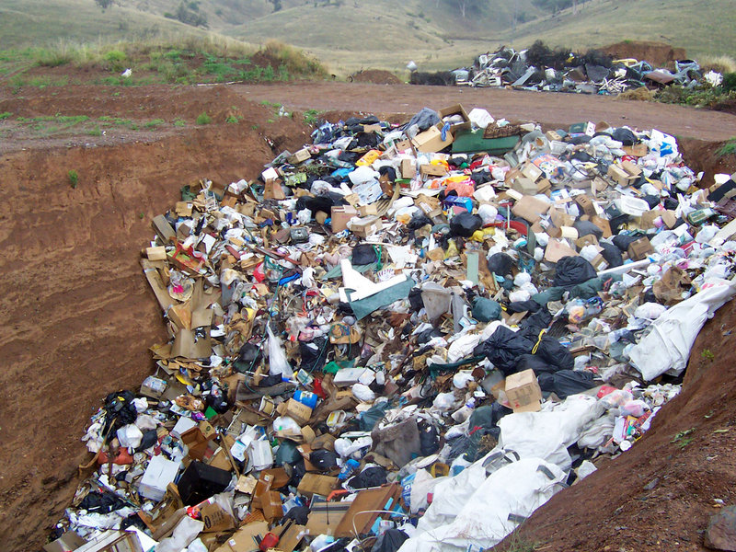
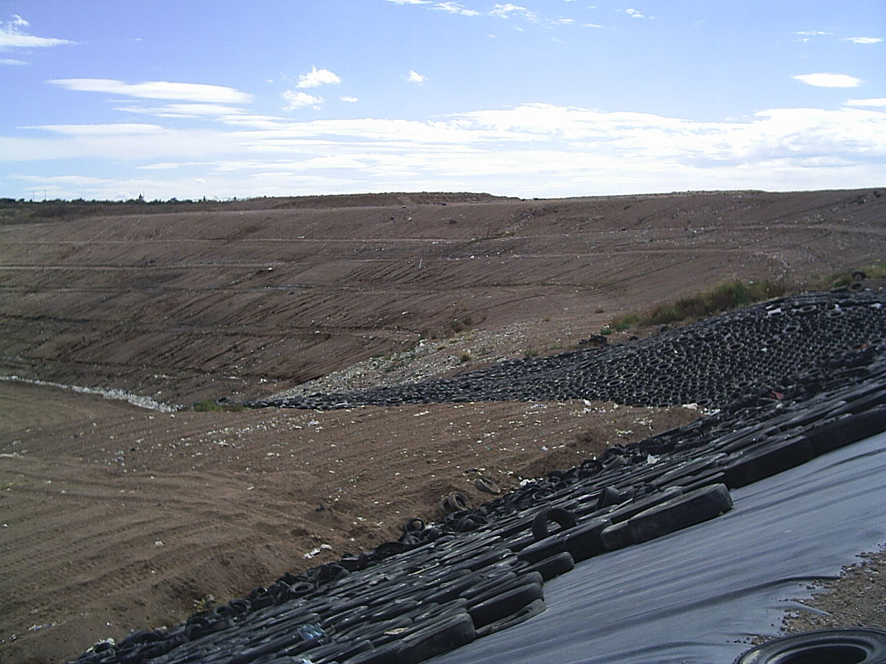
4. Jerarquía Europea de Gestión de Residuos
El depósito de seguridad se contempla sólo para aquellos residuos para los que no hay otra posibilidad de gestión viable.
Aún quedan en nuestro país vertederos de residuos urbanos, que deben ser adaptados a la normativa o clausurados.
Vertedero Incontrolado
Publicada en Wikipedia con licencia CC BY-SA 3.0
Celda de Seguridad
Publicada en Wikimedia Commons con licencia CC-BY-SA-3.0 (autor Ponchitos at en.wikipedia)
OCW 2014. Tecnologías Ambientales: Gestión y Minimización de Residuos Industriales. Estudio de Casos. F. Fernández Marzo, C. Peña Rodríguez y M.P. Ruiz Ojeda
36

Slide 37
4. Jerarquía Europea de Gestión de Residuos
En la Directiva Marco 2008/98/CE se establece (Art. 11) que los Estados miembros adoptarán los siguientes objetivos:
Antes de 2020, deberá aumentarse como mínimo hasta un 50 % global de su peso la preparación para la reutilización y el reciclado de residuos de materiales tales como, al menos, el papel, los metales, el plástico y el vidrio de los residuos domésticos ...
Antes de 2020, deberá aumentarse hasta un mínimo del 70 % de su peso la preparación para la reutilización, el reciclado … de los residuos no peligrosos procedentes de la construcción y de las demoliciones (Residuos de Construcción y Demolición, RCDs).
OCW 2014. Tecnologías Ambientales: Gestión y Minimización de Residuos Industriales. Estudio de Casos. F. Fernández Marzo, C. Peña Rodríguez y M.P. Ruiz Ojeda
37

Slide 38
5. Normativa Española sobre Residuos (Enlace Iberlex)
Ley 11/1997: Envases y Residuos de Envases. Directiva 94/62/CEE
Ley 10/1998: Residuos. Derogada por la Ley 22/2011
Real Decreto 1.481/2001: Depósito en vertedero. Directiva 1999/31/CE
Real Decreto 1383/2002: Gestión de vehículos. Directiva 2000/53/CE
Real Decreto 653/2003: Incineración de Residuos. Directiva 2000/76/CE
Real Decreto 1619/2005: Gestión de neumáticos fuera de uso
Real Decreto 208/2005: Aparatos eléctricos y electrónicos. Directivas 2002/96/CE y 2003/108/CE
Real Decreto 228/2006: PCB y PCT. Directiva 96/59/CE
Real Decreto 252/2006: Se revisan los objetivos de reciclado y valorización establecidos en la Ley 11/1997
Real Decreto 106/2008: Pilas y acumuladores. Directiva 2006/66/CE
Ley 22/2011, de 28 de julio, de Residuos y Suelos contaminados. Transpone la Directiva 2008/98/CE
Ley 5/2013, de 1 de julio. Modifica la Ley 16/2002 del IPPC y la Ley 22/2011.
RD 815/2013, de 18 de octubre. Se aprueba el Reglamento de emisiones industriales y se desarrolla la Ley 16/2002 del IPPC.
OCW 2014. Tecnologías Ambientales: Gestión y Minimización de Residuos Industriales. Estudio de Casos. F. Fernández Marzo, C. Peña Rodríguez y M.P. Ruiz Ojeda
38

Slide 39
6. Ley 22/2011 de Residuos y Suelos Contaminados
La Ley 22/2011 transpone la Directiva 2008/98/CE del Parlamento Europeo y del Consejo, de 19 de noviembre de 2008.
Objeto (Art. 1):
“Regular la gestión de los residuos impulsando medidas que prevengan su generación y mitiguen los impactos adversos sobre la salud humana y el medio ambiente asociados a su generación y gestión.
Regular el régimen jurídico de los suelos contaminados.”
Se comentan a continuación los aspectos más destacables de la Ley 22/2011
OCW 2014. Tecnologías Ambientales: Gestión y Minimización de Residuos Industriales. Estudio de Casos. F. Fernández Marzo, C. Peña Rodríguez y M.P. Ruiz Ojeda
39

Slide 40
6. Ley 22/2011: Residuos y Suelos contaminados
Exclusiones (tienen normativas específicas):
Las emisiones a la atmósfera.
Los suelos no contaminados y otros materiales excavados.
Los residuos radiactivos.
Los explosivos desclasificados.
Las materias fecales, paja y otro material natural, agrícola o silvícola, no peligroso.
Aguas residuales, subproductos animales, cadáveres de animales, residuos mineros y de canteras ….
OCW 2014. Tecnologías Ambientales: Gestión y Minimización de Residuos Industriales. Estudio de Casos. F. Fernández Marzo, C. Peña Rodríguez y M.P. Ruiz Ojeda
40

Slide 41
6. Ley 22/2011 de Residuos y Suelos Contaminados
Algunas definiciones relevantes (Art. 3):
“Residuo”: Cualquier sustancia u objeto que su poseedor deseche o tenga la intención o la obligación de desechar.
“Residuos industriales”: Residuos resultantes de los procesos de fabricación, de transformación, de utilización, de consumo, de limpieza o de mantenimiento generados por la actividad industrial, excluidas las emisiones a la atmósfera reguladas en la Ley 34/2007.
“Residuo Peligroso”: Residuo que presenta una o varias de las características peligrosas enumeradas en el anexo III, y aquél que pueda aprobar el Gobierno de conformidad con lo establecido en la normativa europea o en los convenios internacionales de los que España sea parte, así como los recipientes y envases que los hayan contenido.
OCW 2014. Tecnologías Ambientales: Gestión y Minimización de Residuos Industriales. Estudio de Casos. F. Fernández Marzo, C. Peña Rodríguez y M.P. Ruiz Ojeda
41

Slide 42
6. Ley 22/2011 de Residuos y Suelos Contaminados
“Productor de Residuos”: Cualquier persona física o jurídica cuya actividad produzca residuos (productor inicial de residuos) o cualquier persona que efectúe operaciones de tratamiento previo, de mezcla o de otro tipo, que ocasionen un cambio de naturaleza o de composición de esos residuos.
“Poseedor de Residuos”: el productor de residuos u otra persona física o jurídica que esté en posesión de residuos.
«Gestor de residuos»: la persona o entidad, pública o privada, registrada mediante autorización o comunicación que realice cualquiera de las operaciones que componen la gestión de los residuos, sea o no el productor de los mismos.
OCW 2014. Tecnologías Ambientales: Gestión y Minimización de Residuos Industriales. Estudio de Casos. F. Fernández Marzo, C. Peña Rodríguez y M.P. Ruiz Ojeda
42

Slide 43
6. Ley 22/2011 de Residuos y Suelos Contaminados
Principios de la política de residuos (Art. 7):
Protección de la salud humana y el medio ambiente.
Se adoptarán las medidas necesarias para asegurar que la gestión de los residuos se realice sin poner en peligro la salud humana y sin dañar al medio ambiente:
a) Ni para el agua, el aire o el suelo, la fauna o la flora.
b) No causarán incomodidades por ruido u olores.
c) Se protegerá el paisajes y los lugares de especial interés.
Las medidas que se adopten en materia de residuos deberán ser coherentes con las estrategias de lucha contra el cambio climático.
Todo ello en concordancia con los objetivos de las leyes del IPPC
OCW 2014. Tecnologías Ambientales: Gestión y Minimización de Residuos Industriales. Estudio de Casos. F. Fernández Marzo, C. Peña Rodríguez y M.P. Ruiz Ojeda
43

Slide 44
6. Ley 22/2011: Residuos y Suelos Contaminados
Jerarquía en la gestión de residuos (Art. 8)
De conformidad con la Directiva Marco de Residuos 2008/98/CE:
Prevención
Preparación para la reutilización
Reciclaje
Otras formas de valorización
Eliminación
Menos favorable
Más favorable
OCW 2014. Tecnologías Ambientales: Gestión y Minimización de Residuos Industriales. Estudio de Casos. F. Fernández Marzo, C. Peña Rodríguez y M.P. Ruiz Ojeda
44

Slide 45
6. Ley 22/2011: Residuos y Suelos Contaminados
Corresponde a las Comunidades Autónomas (Art. 12):
La elaboración de los programas autonómicos de prevención de residuos y de los planes autonómicos de gestión de residuos
La autorización, vigilancia, inspección y sanción de las actividades de producción y gestión de residuos.
El registro de la información en materia de producción y gestión de residuos en su ámbito competencial.
El otorgamiento de la autorización del traslado de residuos desde o hacia países de la Unión Europea, … así como las de los traslados en el interior del territorio del Estado y la inspección.
El ejercicio de la potestad de vigilancia e inspección, y la potestad sancionadora en el ámbito de sus competencias.
OCW 2014. Tecnologías Ambientales: Gestión y Minimización de Residuos Industriales. Estudio de Casos. F. Fernández Marzo, C. Peña Rodríguez y M.P. Ruiz Ojeda
45

Slide 46
6. Ley 22/2011: Residuos y Suelos Contaminados
Corresponde a las Entidades Locales o a las Diputaciones Forales, cuando proceda (Art. 12):
Como servicio obligatorio, la recogida, el transporte y el tratamiento de los residuos domésticos generados en los hogares, comercios y servicios en la forma en que establezcan sus respectivas ordenanzas.
La prestación de este servicio corresponde a los municipios que podrán llevarla a cabo de forma independiente o asociada.
El ejercicio de la potestad de vigilancia e inspección, y la potestad sancionadora en el ámbito de sus competencias.
A través de sus ordenanzas, obligar al productor o a otro poseedor de residuos … a que adopten medidas para eliminar o reducir dichas características o a que los depositen en la forma y lugar adecuados.
OCW 2014. Tecnologías Ambientales: Gestión y Minimización de Residuos Industriales. Estudio de Casos. F. Fernández Marzo, C. Peña Rodríguez y M.P. Ruiz Ojeda
46

Slide 47
6. Ley 22/2011: Residuos y Suelos Contaminados
Así, la Ley 3/98 (País Vasco) confiere a las Diputaciones la competencia para desarrollar la planificación marco de la Gestión de RU.
Una gestión avanzada requiere de soluciones supracomarcales y, por tanto, del impulso de las Diputaciones.
Así, la Diputación Foral de Bizkaia ha elaborado el Plan de Prevención de residuos urbanos de Bizkaia 2010-2016.
OCW 2014. Tecnologías Ambientales: Gestión y Minimización de Residuos Industriales. Estudio de Casos. F. Fernández Marzo, C. Peña Rodríguez y M.P. Ruiz Ojeda
47

Slide 48
6. Ley 22/2011: Residuos y Suelos Contaminados
Así por ejemplo, la Ley 3/98 de Protección del Medio Ambiente de la CAPV indica las prioridades en RU:
Implantar sistemas de recogida selectiva para reciclado u otra forma de valorización.
Promover la participación activa en la implantación de la recogida selectiva y disminución del uso de envases.
Promover infraestructuras para gestión de envases y residuos de envases.
Fomentar la gestión consorciada o mancomunada de recogida y tratamiento de RSU
Apoyar el desarrollo técnico y la comercialización de productos de consumo que permitan la reutilización, minimicen los residuos o reduzcan su impacto.
Impulsar la implantación de infraestructuras de recuperación y valorización de materiales.
Fomentar la reutilización de materiales y de envases preferentemente dentro de los ciclos productivos que los originaron.
Instaurar una política de compras públicas que priorice los productos que incorporen materiales reciclables.

Slide 49
6. Ley 22/2011: Residuos y Suelos contaminados
Planes y Programas de Gestión de Residuos (Art. 14):
El Ministerio competente en materia de Medio Ambiente, previa consulta a las Comunidades Autónomas, … elaborará, de conformidad con esta Ley, el Plan Estatal Marco de gestión de residuos.
Las Comunidades Autónomas elaborarán los planes autonómicos de gestión de residuos, previa consulta a las Entidades Locales en su caso, …
En los planes y programas de gestión de residuos se valorarán aquellas medidas que incidan de forma significativa en la reducción de las emisiones de gases de efecto invernadero.
Los planes y programas de gestión de residuos se evaluarán y revisarán, al menos, cada seis años.
OCW 2014. Tecnologías Ambientales: Gestión y Minimización de Residuos Industriales. Estudio de Casos. F. Fernández Marzo, C. Peña Rodríguez y M.P. Ruiz Ojeda
49

Slide 50
6. Ley 22/2011: Residuos y Suelos contaminados
Así, el ministerio de Medio Ambiente ha establecido los objetivos respecto a la producción y gestión de residuos en el Plan Nacional Integral de Residuos PNIR 2008-15 (publicado en BOE):
Modificar la tendencia actual del crecimiento de la generación de residuos.
Erradicar el vertido ilegal. Disminuir el vertido y fomentar de forma eficaz: la prevención y la reutilización, el reciclado de la fracción reciclable, así como otras formas de valorización de la fracción de residuos no reciclable.
Completar las infraestructuras de tratamiento y mejorar el funcionamiento de las instalaciones existentes.
Obtener estadísticas fiables en materia de infraestructuras, empresas gestoras y producción y gestión de residuos.
Consolidar los programas de I+D+i aplicados a los diferentes aspectos de la gestión de los residuos, …
OCW 2014. Tecnologías Ambientales: Gestión y Minimización de Residuos Industriales. Estudio de Casos. F. Fernández Marzo, C. Peña Rodríguez y M.P. Ruiz Ojeda
50

Slide 51
6. Ley 22/2011: Residuos y Suelos Contaminados
Obligaciones del productor u otro poseedor (Art. 17):
El productor u otro poseedor inicial de residuos, para asegurar el tratamiento adecuado de sus residuos, estará obligado a:
Realizar el tratamiento de los residuos por sí mismo.
Encargar el tratamiento a un negociante, o a una entidad o empresa registrada.
Entregar los residuos a una entidad pública o privada de recogida de residuos para su tratamiento.
El productor o poseedor debe acreditar documentalmente las operaciones.
OCW 2014. Tecnologías Ambientales: Gestión y Minimización de Residuos Industriales. Estudio de Casos. F. Fernández Marzo, C. Peña Rodríguez y M.P. Ruiz Ojeda
51

Slide 52
6. Ley 22/2011: Residuos y Suelos contaminados
Programas de Prevención de Residuos (Art. 15):
Las administraciones públicas aprobarán antes del 12 de diciembre de 2013, programas de prevención de residuos, de reducción de la cantidad de residuos generados y de reducción de la cantidad de sustancias peligrosas o contaminantes, …
Objetivo: los residuos producidos en 2020 serán como mínimo un 10% respecto a los generados 2010. Se trata de desvincular el crecimiento económico y el aumento de la generación de residuos.
Fomentar la prevención, reutilización y reciclado (Art. 21):
Facilitar el establecimiento de sistemas de depósito, devolución y retorno para:
Envases industriales
Envases colectivos y de transporte
Envases y residuos de envases de vidrio, plástico y metal
Otros productos reutilizables.
OCW 2014. Tecnologías Ambientales: Gestión y Minimización de Residuos Industriales. Estudio de Casos. F. Fernández Marzo, C. Peña Rodríguez y M.P. Ruiz Ojeda
52

Slide 53
6. Ley 22/2011: Residuos y Suelos contaminados
Fomentar un reciclado de alta calidad (art. 21):
Antes de 2015 deberá estar establecida una recogida separada para, al menos, los materiales siguientes:
Papel
Metales
Plástico
Vidrio
Las autoridades ambientales promoverán medidas para impulsar la recogida separada de biorresiduos para destinarlos al compostaje o a la digestión anaerobia.
Facilitar la valorización (art. 21):
Los residuos se recogerán por separado y no se mezclarán con otros residuos u otros materiales con propiedades diferentes.
OCW 2014. Tecnologías Ambientales: Gestión y Minimización de Residuos Industriales. Estudio de Casos. F. Fernández Marzo, C. Peña Rodríguez y M.P. Ruiz Ojeda
53

Slide 54
6. Ley 22/2011: Residuos y Suelos contaminados
Objetivos específicos de preparación para la reutilización, reciclado y valorización (Art. 22):
Antes de 2020: la cantidad de residuos domésticos y comerciales destinados a la preparación para la reutilización y el reciclado para las fracciones de papel, metales, vidrio, plástico, biorresiduos u otras fracciones reciclables deberá alcanzar, en conjunto, como mínimo el 50% en peso.
Antes de 2020, la cantidad de residuos no peligrosos de construcción y demolición destinados a la preparación para la reutilización, el reciclado y otra valorización de materiales, deberá alcanzar como mínimo el 70% en peso de los producidos.
OCW 2014. Tecnologías Ambientales: Gestión y Minimización de Residuos Industriales. Estudio de Casos. F. Fernández Marzo, C. Peña Rodríguez y M.P. Ruiz Ojeda
54

Slide 55
6. Ley 22/2011: Residuos y Suelos contaminados
Biorresiduos (art. 24): Las autoridades ambientales promoverán:
La recogida separada de biorresiduos para destinarlos a compostaje o digestión anaerobia en particular de la fracción vegetal.
El compostaje doméstico y comunitario.
El uso del compost producido a partir de biorresiduos y ambientalmente seguro en el sector agrícola, la jardinería o la regeneración de áreas degradadas.
OCW 2014. Tecnologías Ambientales: Gestión y Minimización de Residuos Industriales. Estudio de Casos. F. Fernández Marzo, C. Peña Rodríguez y M.P. Ruiz Ojeda
55

Slide 56
6. Ley 22/2011: Residuos y Suelos contaminados
Régimen de autorización de las actividades de producción y gestión de residuos (Art. 27):
Quedan sometidas al régimen de autorización por el órgano ambiental competente de la Comunidad Autónoma donde están ubicadas, las instalaciones donde vayan a desarrollarse operaciones de tratamiento de residuos.
Esta autorización quedará integrada en la Autorización Ambiental Integrada, AAI, concedida conforme a la Ley 16/2002, de 1 de julio, de Prevención y Control Integrados de la Contaminación, IPPC.
La autoridad competente incorporará la información pertinente en su registro de producción y gestión de residuos.
OCW 2014. Tecnologías Ambientales: Gestión y Minimización de Residuos Industriales. Estudio de Casos. F. Fernández Marzo, C. Peña Rodríguez y M.P. Ruiz Ojeda
56

Slide 57
6. Ley 22/2011: Residuos y Suelos contaminados
Sustitución de las bolsas de un solo uso (Disposición adicional segunda):
Se establece el siguiente calendario de sustitución de bolsas comerciales de un solo uso de plástico no biodegradable:
Antes de 2013 sustitución del 60% de las bolsas
Antes de 2015 sustitución del 70% de las bolsas
Antes de 2016 sustitución del 80% de las bolsas
En 2018 sustitución de la totalidad de estas bolsas, con excepción de las que contengan pescados, carnes u otros alimentos perecederos.
OCW 2014. Tecnologías Ambientales: Gestión y Minimización de Residuos Industriales. Estudio de Casos. F. Fernández Marzo, C. Peña Rodríguez y M.P. Ruiz Ojeda
57

Slide 58
7. Referencias Bibliográficas
Orozco C., Pérez A., González M.N., Rodríguez F. J., Alfayate J.M. Contaminación Ambiental. Madrid: Thomson-Paraninfo, 2008.
Orozco C., González M.N., Alfayate J.M., Pérez A., Rodríguez F. J. Problemas resueltos de Contaminación Ambiental. Madrid: Thomson-Paraninfo, 2003.
Ferrando Sánchez M., Granero Castro J. Gestión y Minimización de Residuos (2ª ed.). Madrid: FC Editorial, 2011.
Innovación y Cualificación, S.L. Iniciación en medio ambiente y gestión de residuos. Málaga: IC editorial, 2013.
Masters G.M. y Ela W.P. Introducción a la Ingeniería Medioambiental. Madrid: Pearson-Prentice Hall, 2008.
Rodríguez J.J., Irabien A. Los residuos peligrosos. Caracterización y gestión. Madrid: Editorial Síntesis, 1999.
Rodríguez J.J., Irabien A. Gestión sostenible de residuos peligrosos. Madrid: Síntesis. Manuales Científico-Técnicos, 2013.
OCW 2014. Tecnologías Ambientales: Gestión y Minimización de Residuos Industriales. Estudio de Casos. F. Fernández Marzo, C. Peña Rodríguez y M.P. Ruiz Ojeda
58

Slide 59
8. Webs de Interés
En este enlace se pueden descargar las Directivas Europeas relativas a Residuos EUR-Lex: http://eur-lex.europa.eu/es/index.htm
http://eur-lex.europa.eu/LexUriServ/LexUriServ.do?uri=OJ:L:2008:312:0003:0030:Es:PDF
En este enlace se pueden descargar la Normativa Española relativa a Residuos BOE (Iberlex): http://www.boe.es/aeboe/consultas/bases_datos/iberlex.php
http://www.boe.es/boe/dias/2011/07/29/pdfs/BOE-A-2011-13046.pdf
Departamento de Medio Ambiente y Planificación Territorial del Gobierno Vasco. http://www.ingurumena.ejgv.euskadi.net/r49-579/es/
Normativa general (a través de GV). Da acceso a una gran cantidad de normativas sobre residuos:
http://www.ingurumena.ejgv.euskadi.net/r49-4892/es/contenidos/normativa/legislacion_residuos/es_10565/indice.html
OCW 2014. Tecnologías Ambientales: Gestión y Minimización de Residuos Industriales. Estudio de Casos. F. Fernández Marzo, C. Peña Rodríguez y M.P. Ruiz Ojeda
59

Slide 60
8. Webs de Interés
Directiva 96/61/CE del IPPC, de 26 de septiembre:
http://www.prtr-es.es/data/images/Directiva%2096-61%20%28IPPC%29-8AC74FB2F68AFD3F.pdf
Directiva 2008/98/CE de residuos:
http://eur-lex.europa.eu/LexUriServ/LexUriServ.do?uri=OJ:L:2008:312:0003:0030:Es:PDF
Ley 22/2011 , de 28 de julio, de residuos y suelos contaminados:
http://www.boe.es/boe/dias/2011/07/29/pdfs/BOE-A-2011-13046.pdf
Ley 3/98 de Protección del Medio Ambiente del País Vasco: http://www.euskadi.net/bopv2/datos/1998/03/9801344a.pdf
Plan Nacional Integral de Residuos 2008-15 (PNIR 2008-15):
http://www.boe.es/boe/dias/2009/02/26/pdfs/BOE-A-2009-3243.pdf
Plan de Prevención de residuos urbanos de Bizkaia 2010-2016 (Diputación Foral de Bizkaia):
http://www.bizkaia.net/Home2/Archivos/DPTO9/Temas/Residuos/Plan_Prevencion_RU_2010_2016.pdf?idioma=CA
OCW 2014. Tecnologías Ambientales: Gestión y Minimización de Residuos Industriales. Estudio de Casos. F. Fernández Marzo, C. Peña Rodríguez y M.P. Ruiz Ojeda
60

Slide 61
8. Webs de Interés
Vídeo sobre las gaviotas en una isla del Pacífico (3:42 minutos):
http://www.midwayfilm.com
Documental Somalia-Vertedero (La2, LNT, 9 junio 2012, 52:08 minutos)
http://www.youtube.com/watch?v=2adeyeoKF1w
La Noche Temática (La2, 9 junio 2012, 56:41 minutos). Océanos de Plásticos:
https://www.youtube.com/watch?v=OaIDVYTvmxI
El vórtex plástico, nuestros océanos, el plástico y otros desechos con Doug Woodring
https://www.youtube.com/watch?v=eejEyPNB0bI
Vídeo sobre El Continente Basura (2 min): http://www.youtube.com/watch?v=C1jz7qP66w8
Vídeo sobre Obsolescencia Programada (3 min):
http://www.youtube.com/watch?v=wxWxkZqmpJ0
Vídeo sobre Principios básicos sobre Desarrollo Sostenible. UPV (Universidad Politécnica de Valencia) (4:15 minutos: Breve pero muy interesante):
http://www.youtube.com/watch?v=z5XI4X5JJcE
OCW 2014. Tecnologías Ambientales: Gestión y Minimización de Residuos Industriales. Estudio de Casos. F. Fernández Marzo, C. Peña Rodríguez y M.P. Ruiz Ojeda
61

Slide 62
8. Webs de Interés
Centro de separación de envases de Urnieta
Vídeo (9 min) Centro de separación de envases de Urnieta (2001):
http://www.youtube.com/watch?v=RR0lJtyK5jU
http://www.sanmarko.net/es/component/content/article/15?kokapen=ontz
Planta incineradora de Zabalgarbi:
http://www.zabalgarbi.com/es/Proceso-de-Valorizacin-Zabalgarbi.html
Plan de Prevención de residuos urbanos de Bizkaia 2010-2016 (Diputación Foral de Bizkaia):
http://www.bizkaia.net/Home2/Archivos/DPTO9/Temas/Residuos/Plan_Prevencion_RU_2010_2016.pdf?idioma=CA
OCW 2014. Tecnologías Ambientales: Gestión y Minimización de Residuos Industriales. Estudio de Casos. F. Fernández Marzo, C. Peña Rodríguez y M.P. Ruiz Ojeda
62

